Slide 1
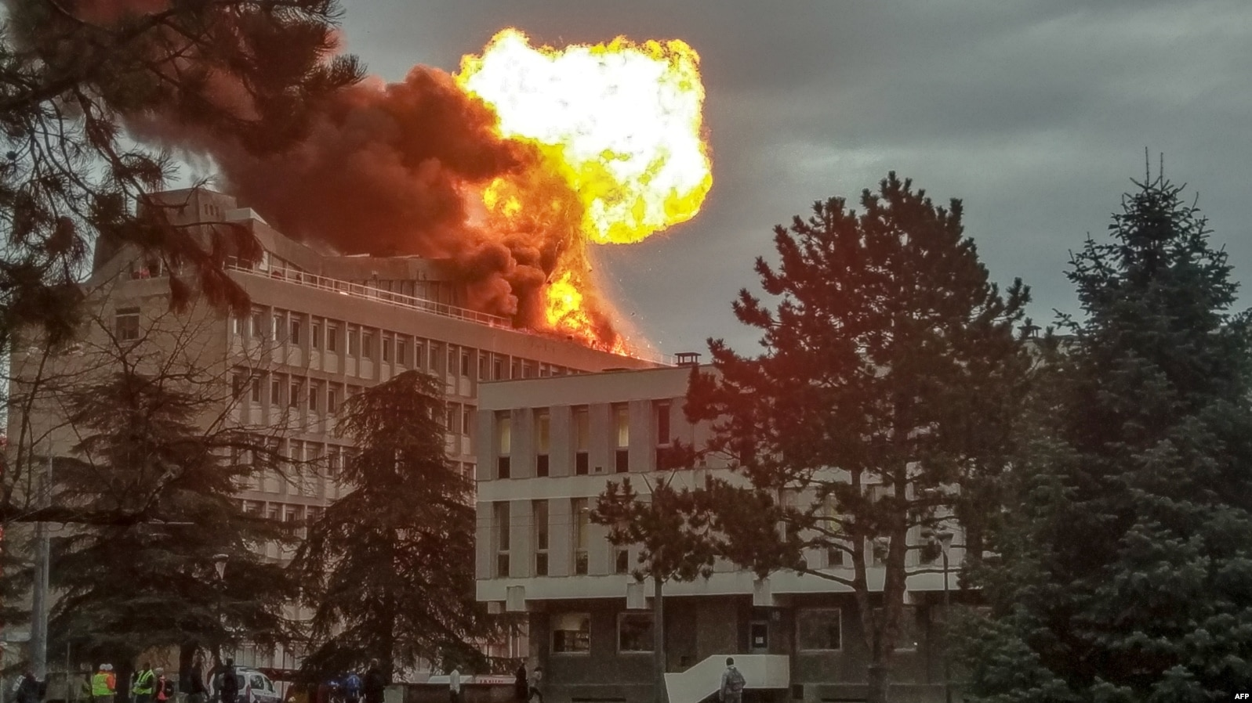
Fire Detection and Evacuation System for Campuses
Work of
Giorgos Xagorarakis
Natalia Rouska
Sotiris Sveronis
https://www.voanews.com/a/strong-explosion-fire-hits-french-university-building/4747134.html

Slide 2
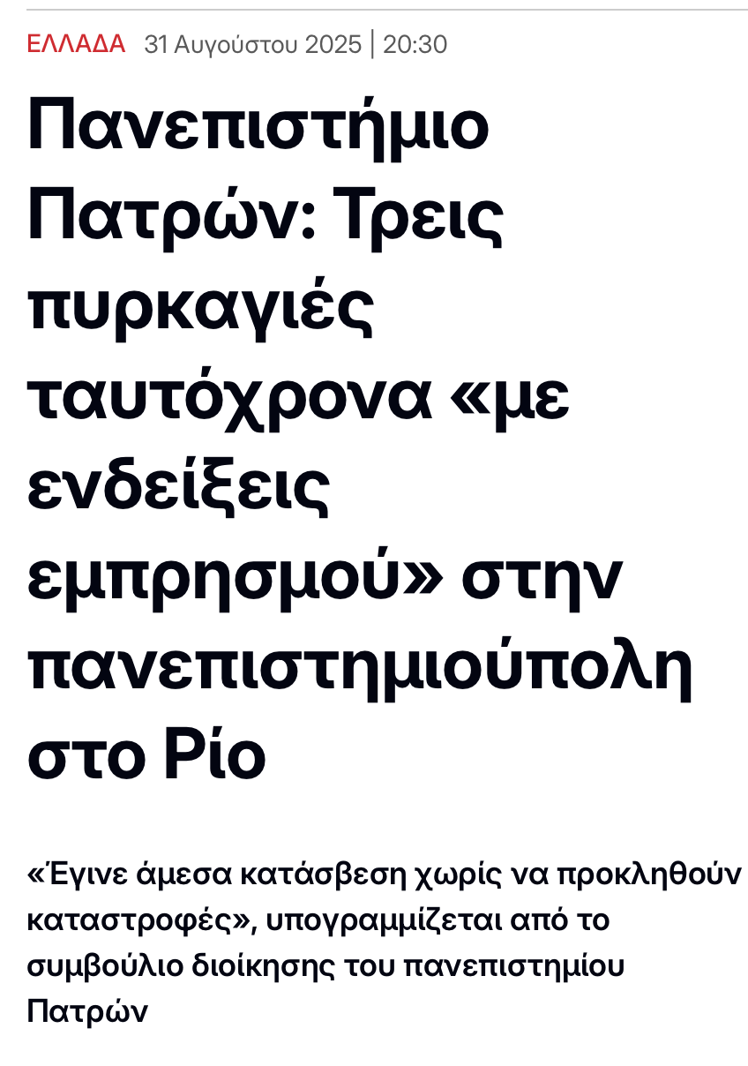





Problem statement
Motivation
Three fires occurred in August 2025 at the University Campus of Patras.
Existing fire detection systems and evacuation plans are restricted to indoor areas.
Lack of reliable real-time fire detection, monitoring, and spread forecasting due to inaccurate temperature, smoke, and humidity sensors.
Absence of real-time evacuation guidance for pedestrians and vehicles.
When available, these features are not integrated into a unified system.
Notes:
Natalia
Οι τρεχοντες αισθητηρες θερμοκρασιας, καπνου υγρασιας συχνα δινουν ανακριβεις μετρησεις και δεν μπορουν να προβλεψουν εγκαιρα το ξεσπασμα της φωτιας
Ακομα και αν υπαρχουν μεμονωμενες λυσεις αυτες δεν ειναι ενσωματωμενες σε ενα ενιαιο συστημα

Slide 3
System Overview
Large university campuses require coordinated fire detection and evacuation mechanisms due to their size, open spaces, and high population density.
The proposed Smart Dynamic Evacuation System detects fire locations in real time and provides users with location-aware evacuation routes, reducing response time and improving safety.
Unlike static exit signs, the system leverages AI for fire detection and IoT sensors to monitor crowd congestion.
Notes:
To συστημα απευθυνεται σε μεγαλες εγκαταστασεις που απαιτουν συντονισμο για την εκκενωση
Εντοπιζει την ακριβη τοποθεσια τη στιγμη που εκδηλωνεται με τεχνητη νοημοσυνη και παρεχει στον καθε χρηστη τη διαδρομη του αναλογα με το σημειο που βρισκεται, κατι που ενισχυει την ασφαλεια σε αντιθεση με τις στατικες εξοδους κτιριων που ειναι αμεταβλητες ανεξαρτητα απο το σημειο της φωτιας

Slide 4

Smart System Features
Fire detection and location estimation
Monitoring crowds and vehicles
User guidance with routes directed away from fire
Administrator dashboard for system oversight
Simulation of evacuation flows
What-if scenario simulations help safety officers plan and optimize evacuation plans and identify congestion points that could prove dangerous
Notes:
Παρακολουθηση πληθους για να αποφευχθει ο συνωστισμος στις εξοδους των κτιριων
Πινακας ελεγχου διαχειρισης για παρακολουθει το συστημα, αισθητηρες καμερες να στελνει μηνυματα στο χρηστη
Προσομοιωση ροων εκκενωσης, βοηθουν τους τεχνικους ασφαλειας να σχεδιαζουν καλυτερα πλανα εκκενωσης και να εντοπιζουν επικινδυνα σημεια συμφορησης

Slide 5


Unique proposition
Leveraging existing CCTV infrastructure instead of requiring entirely new sensor network our system is cost-effective and scalable
Crowd monitoring using WiFi/BLE access points estimates real-time pedestrian and vehicle density (parking sensors) for more accurate real-time evacuation
Notes:
giorgos

Slide 6
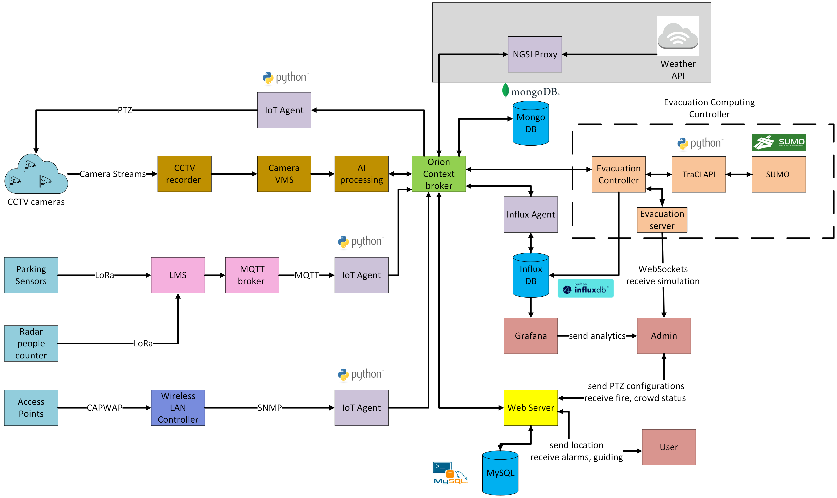
System Architecture (original)
Notes:
Giorgos
ΝΑ ΑΝΑΦΕΡΘΕΙ ΌΤΙ ΕΊΝΑΙ DATA , η κατεύθυνση στα βέλη
Γενική Επισκόπηση (Δεξιό Τμήμα Διαγράμματος)
Περιλαμβάνει τον Orion Context Broker και όλα τα υποσυστήματα που χρησιμοποιούν, αποθηκεύουν και αναλύουν τα δεδομένα του campus.
Διαχείριση & Αποθήκευση Δεδομένων
MongoDB: Χρησιμοποιείται για τη διατήρηση της τρέχουσας κατάστασης των οντοτήτων.
InfluxDB: Εξειδικεύεται στην αποθήκευση ιστορικών δεδομένων και time-series για αναλύσεις.
Influx Agent: Υπεύθυνος για τη μεταφορά των αλλαγών context από τον Orion προς το InfluxDB.
Οπτικοποίηση & Διεπαφή Χρήστη
Grafana: Συνδέεται απευθείας με το InfluxDB για την οπτικοποίηση και ανάλυση ιστορικών δεδομένων μέσω dashboards.
Web Server:
Παρέχει τη διεπαφή για Διαχειριστές (Admin) και Χρήστες (User).
Χρησιμοποιεί MySQL database για την αποθήκευση δομημένων πληροφοριών (π.χ. ρυθμίσεις χρηστών, παράμετροι).
Σύστημα Υπολογισμού Εκκένωσης
Ενεργοποίηση: Ξεκινά από τον Orion όταν εντοπιστεί κρίσιμο συμβάν.
Evacuation Controller: Ενορχηστρώνει τη διαδικασία στέλνοντας αιτήματα στον Evacuation Server (για σύνθετους υπολογισμούς).
Σύνδεση με SUMO: Επικοινωνεί απευθείας με τον προσομοιωτή κυκλοφορίας SUMO μέσω TraCI API.
Λειτουργίες:
Επιτρέπει τον δυναμικό υπολογισμό ασφαλών διαδρομών εκκένωσης.
Προσομοιώνει και οπτικοποιεί προβληματικά σημεία (π.χ. συμφόρηση, περιοχές υψηλού κινδύνου) με χρήση heatmaps.
Λαμβάνει υπόψη τη θέση της απειλής και την πυκνότητα του πλήθους.
τελος θα ήθελα να επισημάνω το γκρι πλαίσιο στην κορυφή, το Weather API θα χρησιμοποιοταν για την προβλεψη της πορεια της φωτιας βαση του ανεμου αλλα δεν θα αναπτυχθει στο τελικο demo

Slide 7
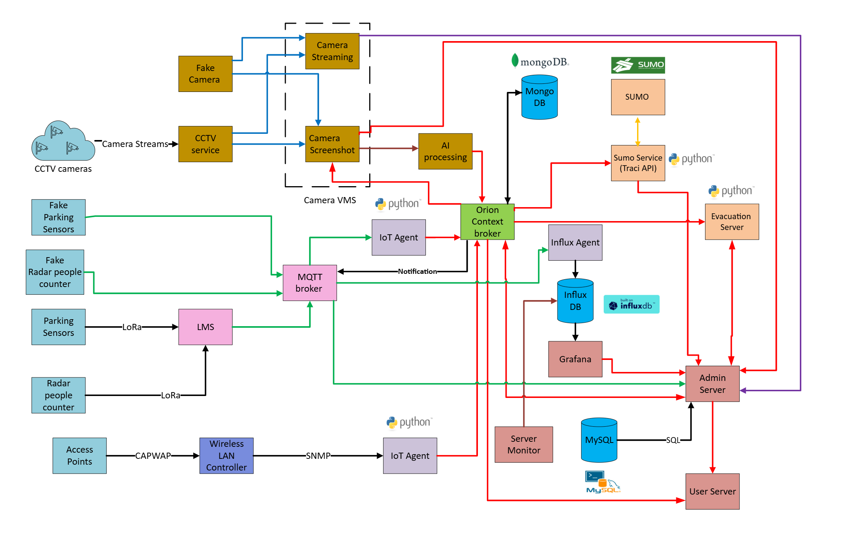

System Architecture (final)
rtsp
hls
http-polling
web-sockets
mqtt
http
lab
Notes:
Giorgos
To SUMO παραγει συνεχως δεδομενα για τις θεσεις των οχηματων και λογω της αμφιδρομης συνδεσης κανει push την ενημερωμενη θεση μολις παραχθει δεν χρειαζεται http polling
Για την ενημερωση των radar και των accesspoint εχουν γινει εγγραφες στον context broker, στελνει notification στο mqtt οταν αλλαξουν οι τιμες και ο mqtt τα προωθει στην influx.

Slide 8
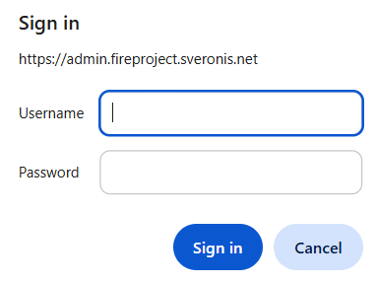
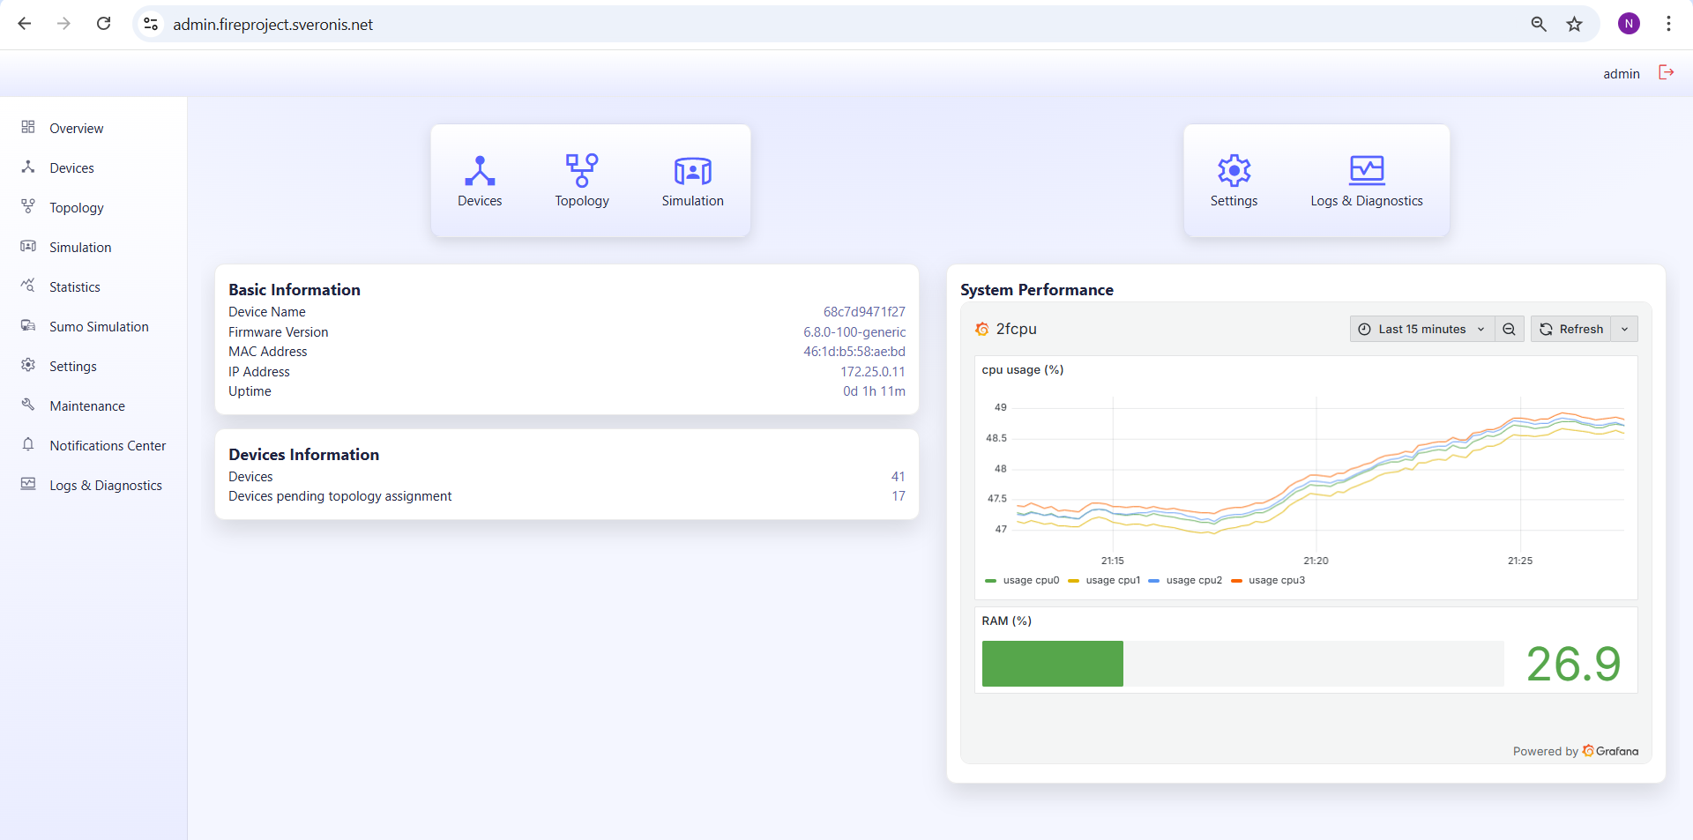
Admin Overview
Notes:
sotiris

Slide 9
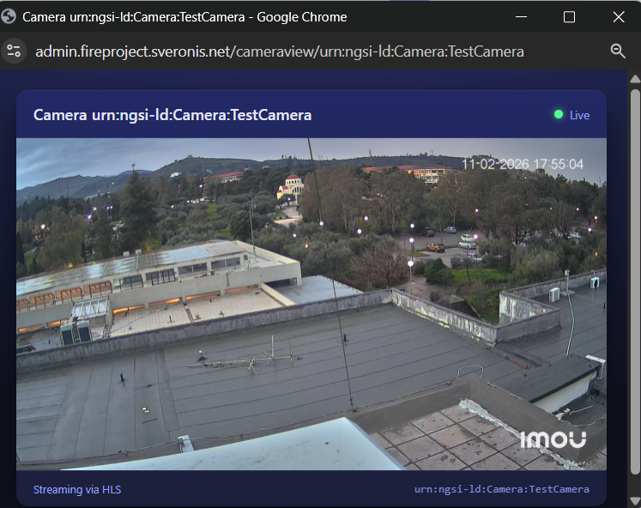
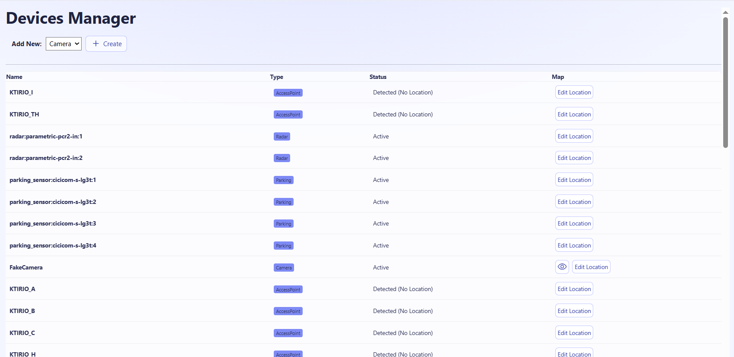
Admin Device Manager
Auto-discovery of parking radar sensors, access points and cameras
Location can be added and status becomes active
Camera stream pop-up
Notes:
Sotiris-giorgos

Slide 10
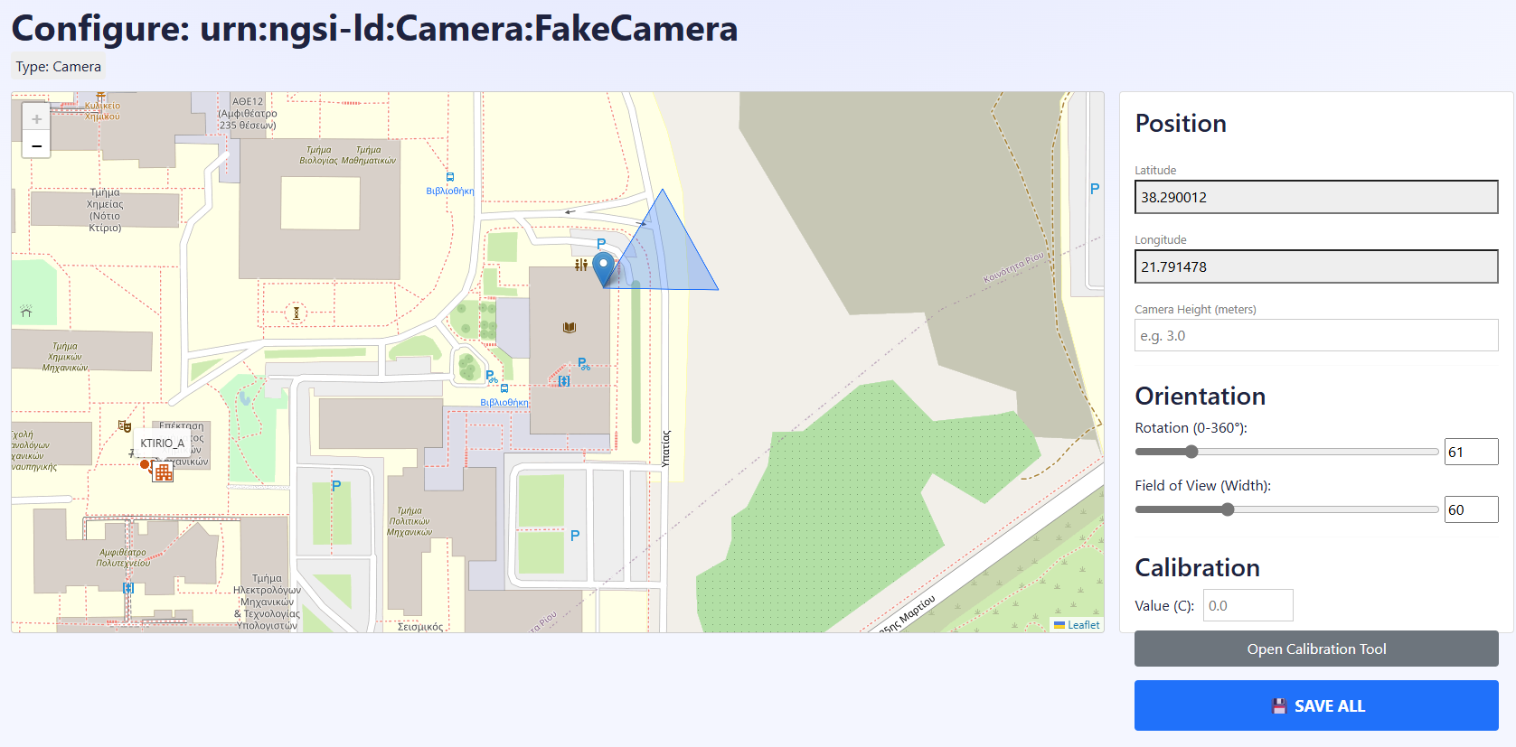
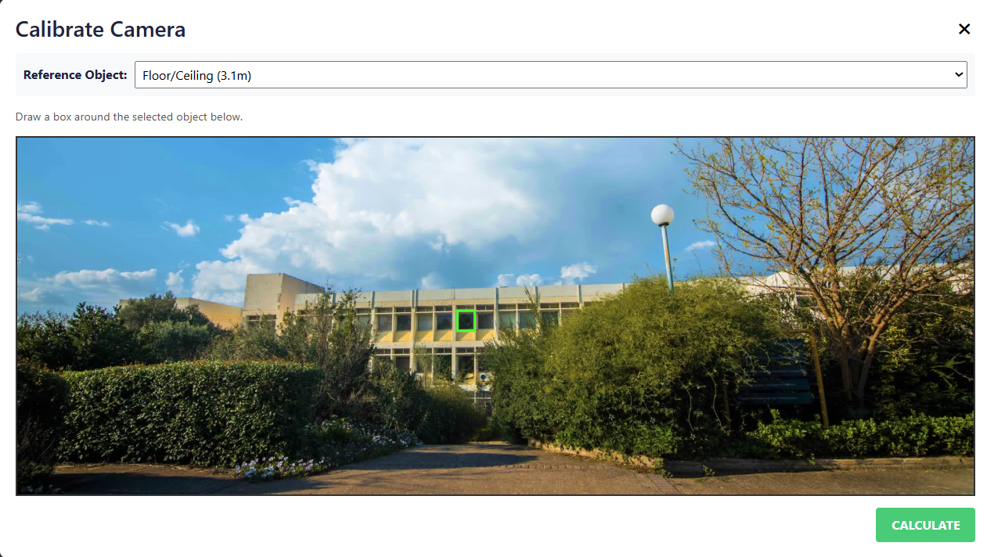
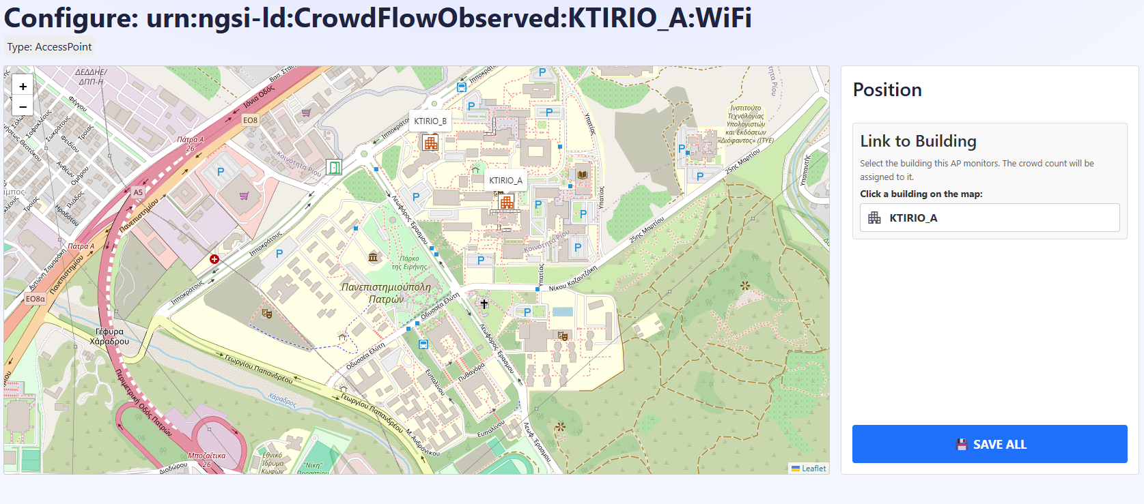
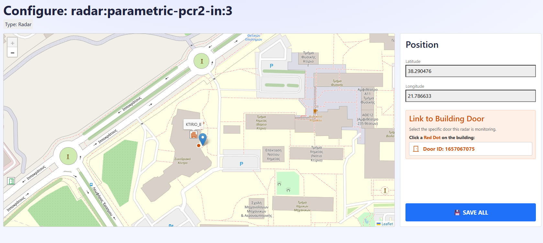
Calibrate camera -> MiDaS model from relative distance to real world distance
Admin Device Manager – edit configuration
Access Points assign to buildings
Notes:
giorgos

Slide 11
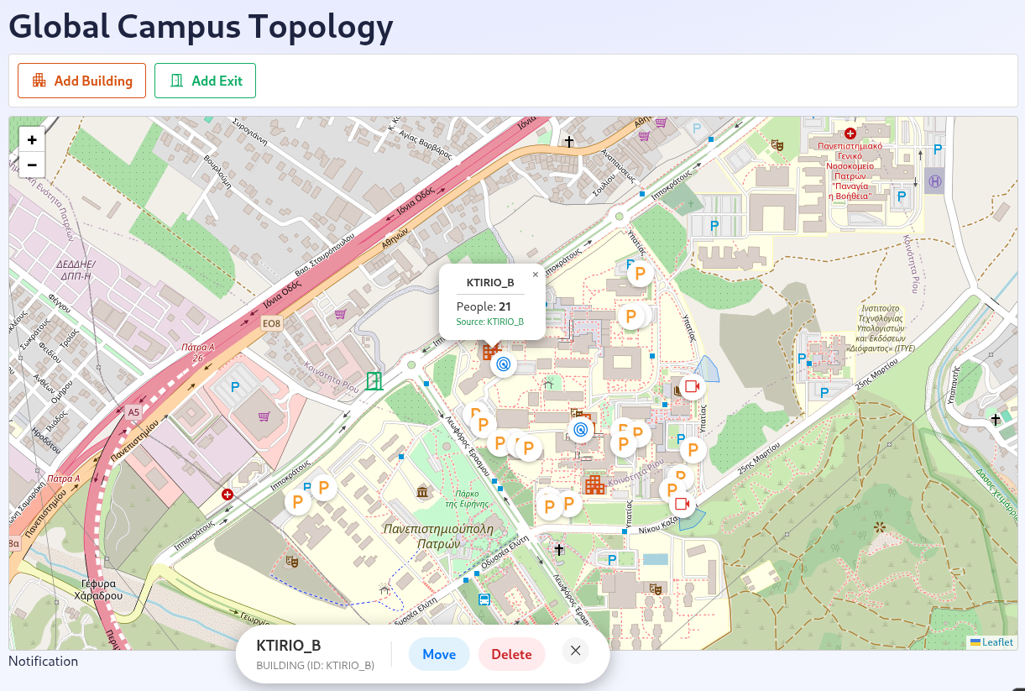
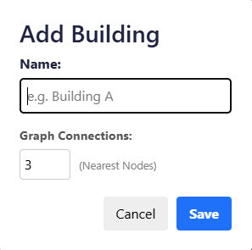
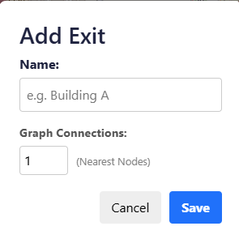
Admin Campus Topology
Add Safe Area
Notes:
giorgos

Slide 12
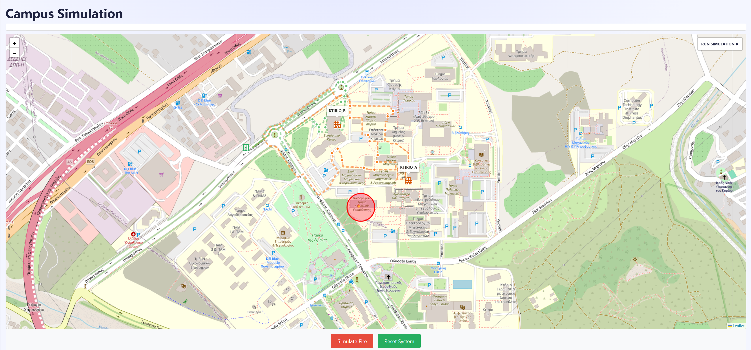
Admin Simulation for Pedestrians
Admin places a virtual fire on the map, the system calculate the paths towards safe area and show the paths with dotted lines and dots for people. Each dot is 10 people. The number of people in each building is from the assigned access point
Notes:
George

Slide 13
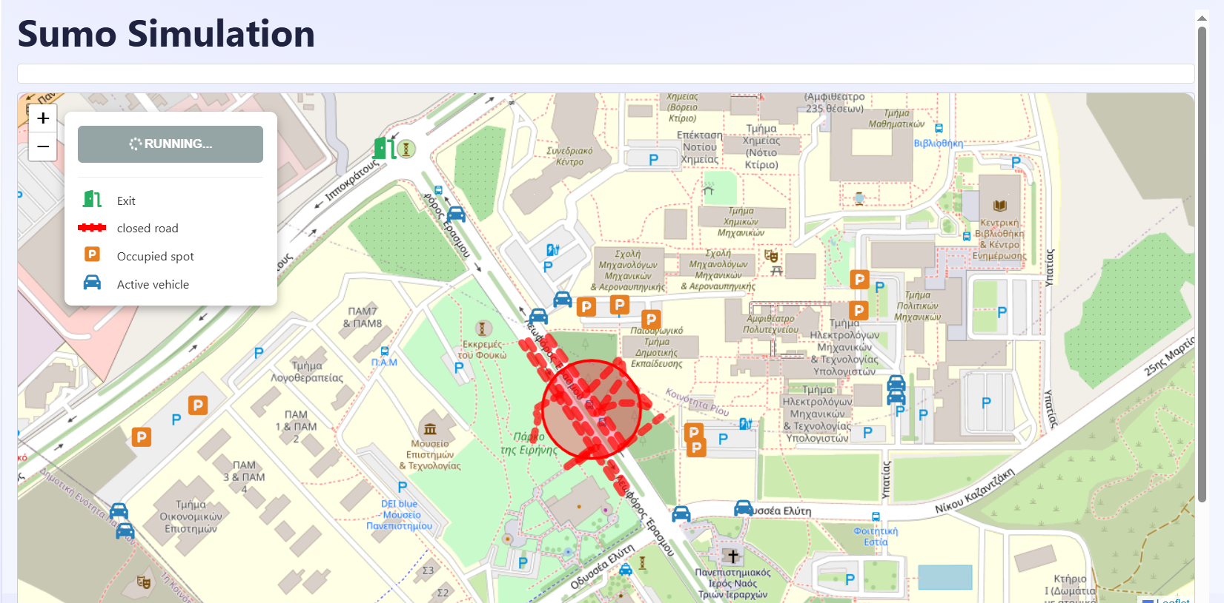
Admin Sumo Simulation for Vehicles
Only occupied sensors shown
Admin can click for fire and instantly affected roads in the fire radius are closed. Vehicles reroute to the exit avoiding fire
Notes:
Natalia
O διαχειστης μπορει να βαλει φωτια σε οποιοδηποτε σημειο του χαρτη, και με διακεκομμενες φαινονται οι δρομοι που επηρεαζονται από την ακτινα της , στο χαρτη φαινονται τα parking spots που είναι κατειλημμενα και το SUMO υπολογιζει τις βελτιστες διαδρομες επαναδρομολογωντας τα οχηματα με τον αλγοριθμο A* προς την ασφαλη περιοχη αποκλειοντας να περασουν από αυτους τους δρομους

Slide 14
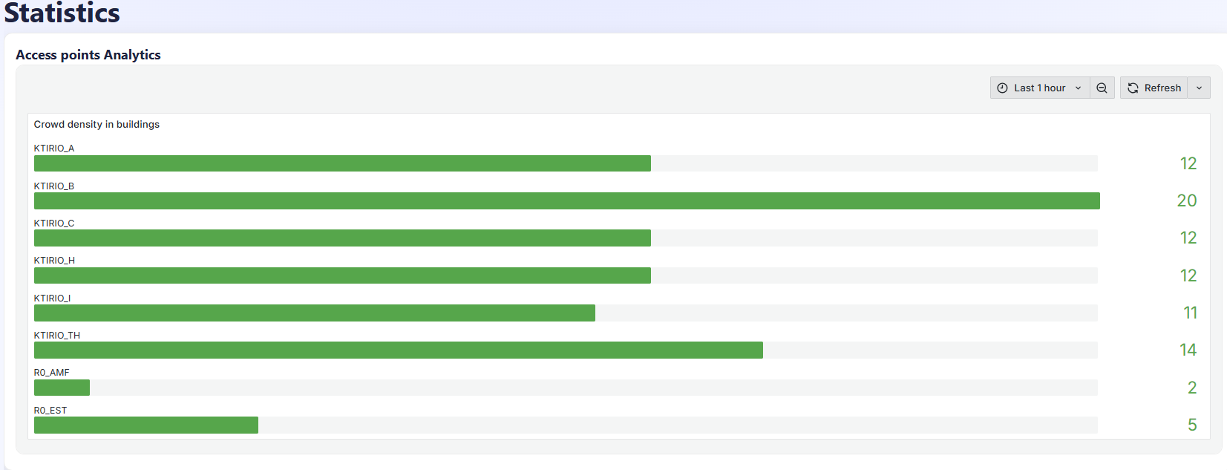
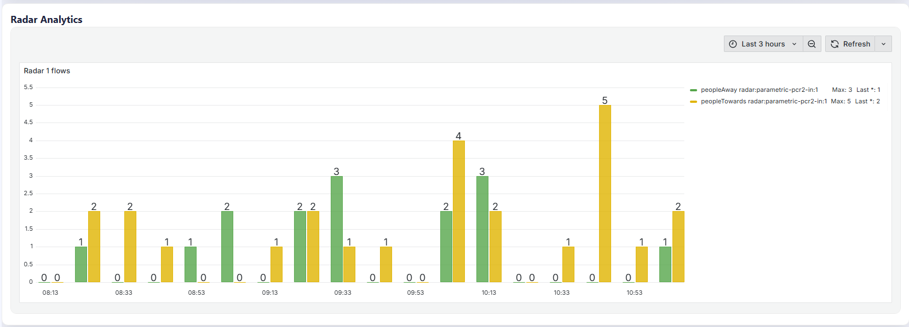
Grafana Analytics
Notes:
Natalia
Πυκνοτητα του κοσμου ανα κτιριο
Ενδεικτικα για ενα radar η ροη των πεζων στο χρονο ποσοι κινουνται προς το κτιριο και ποσοι φευγουν απο αυτο, μεγιστη τιμη ως βαρος στον αλγοριθμο εκκενωσης για να ξερουμε σε ποιον κομβο μπορει να δημιουργηθει συνωστισμος

Slide 15
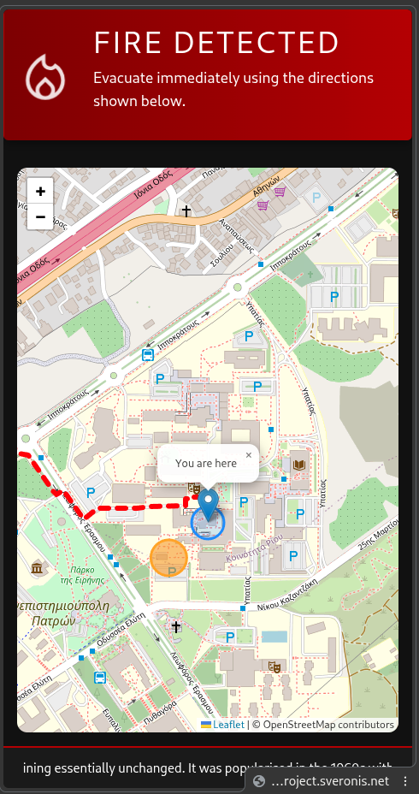
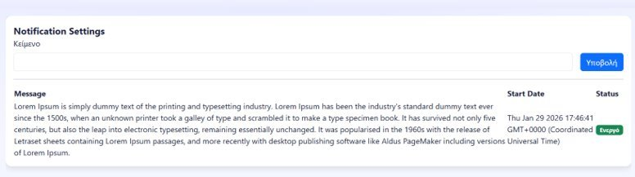
User App
Admin Notification Message
Admin sets a message (notification) that is displayed at the bottom of the user app
Notes:
Sotiris

Slide 16
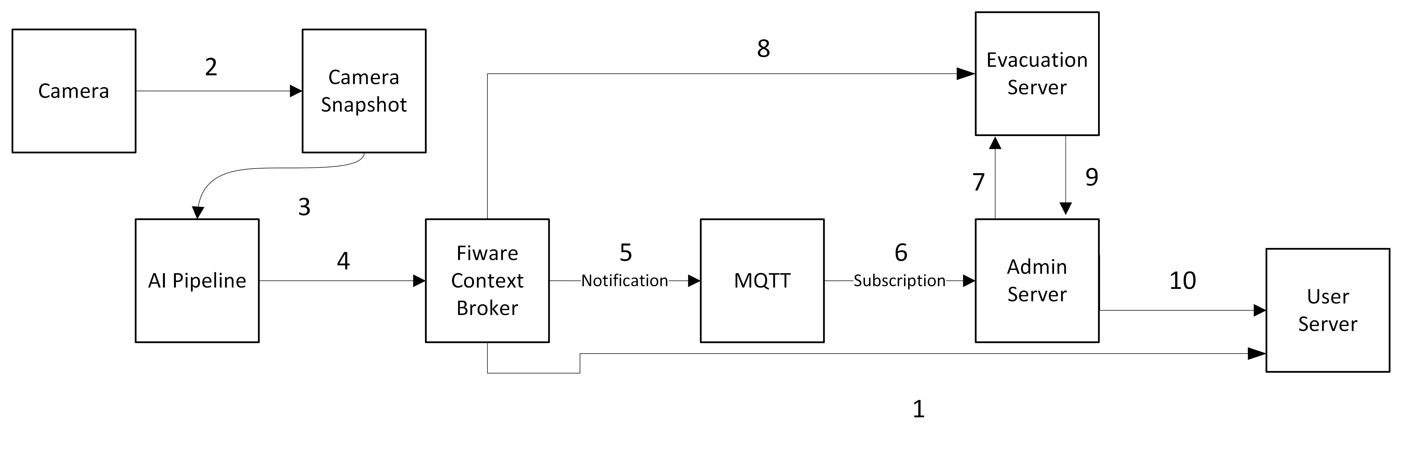
Fire Detection and user path flow
1. User find nearest Access Point
5. Notify when severity in alert change
9. Send Paths
2. Get a snapshot from the camera
6. Notify from MQTT
10. Receive all Paths and show their own
3. Check if the camera contain fire
7. If severity is critical, request paths
4. Send Alert in Fiware
8. Request values of access points and Radar People Counter
Notes:
Giorgos Natalia

Slide 17
DEMO
https://www.youtube.com/watch?v=9haYdt2fc2E

Slide 18

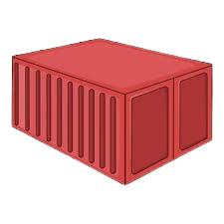



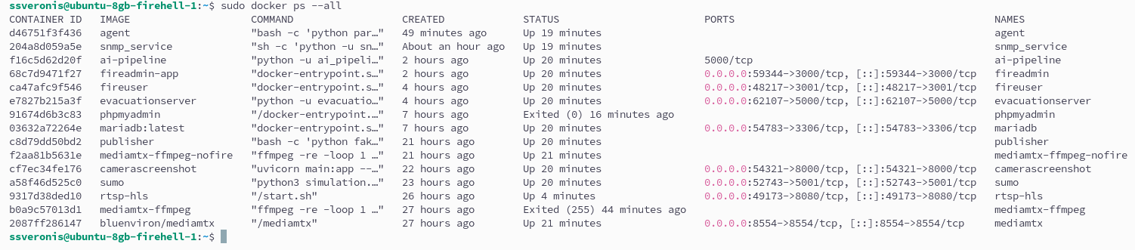
Deployment Setup
1
2
.
.
.
15
Notes:
sotiris

Slide 19























Notes:
Sotiris

Slide 20
Implementation Timeline
 | 21/11/25 | 5/12/25 | 12/12/25 | 19/12/25 | 2/01/26 | 16/01/26 | 30/01/26 | 7/02/26 | 12/02/26
User Server
Admin Server
Evacuation Server
Sumo Server
AI Pipeline
Camera streaming/snapshots
IoT Agents Development
Fake Sensors
Testing & Deployment
Notes:
Sotiris

Slide 21
Task assignment
Giorgos | Natalia | Sotiris
Admin Server | Admin Server | Admin Server
User Server (backend) | IoT agent for sensors | User Server (frontend, backend)
Snmp Agent | Influx/Grafana | MariaDB/ phpmyadmin
AI pipeline | Fake sensor publisher | Camera screenshot
Evacuation Server | SUMO simulation | Rtsp-hls
 | Orion subscriptions set-up | Mediamtx / Mediamtx-ffmpeg
 |  | Performance monitoring

Slide 22
Thank you for your attention!
​ Github Link​ https://github.com/ssveronis/iot-2025-project-omada2.git​ ​

Slide 23


